Slide 1

Rust勉強会
「競プロでRustを始めよう！」

Slide 2


今日の内容とゴール
Rustについて知る
Rustに触れてみる（Rustを始める第一歩 ）
競プロを解いてみる
帰る時には,,,
「Rustいいな」「使ってみよう」と思っている ハズ

Slide 3
本日の流れ
Rust / 競プロの紹介
Rustの基本構文について
問題1 / 回答
問題2 / 回答

Slide 4


Rustとは？どんな言語か
- 静的型付け言語
- コンパイル言語
- メモリ安全性を重視
- GCなしで高速
- コンパイルチェックが厳しい

Slide 5
Rustといえば、、、
- 早い！
- 安全！
- コンパイルチェックが通らない
- 所有権 / 借用
- ライフタイム

Slide 6
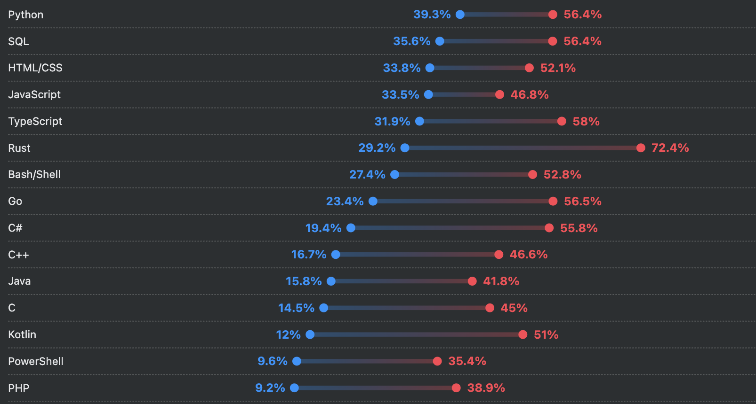
Rustへの評価
Rustは最も高い72%で
評価される言語。
去年も83%という高く評価されている。
https://survey.stackoverflow.co/2025/technology?utm_source=chatgpt.com#admired-and-desired

Slide 7
今日の題材について
競技プログラミング（AtCoder）って？

Slide 8
競技プログラミングについて
何を競うのか
- 制限時間内に実行できるか
- メモリ制限内に収まるか
- どれだけ早く解けるか

Slide 9



有名な競技プログラミング

Slide 10
AtCoderについて
日本語向け
競技プログラミングサービスの定番
わかりやすい回答解説も豊富

Slide 11
本日は、、、
AtCoderの問題を通してRustを学ぶ
Let's GO !!

Slide 12
事前準備
- Rustのインストール
- VSCode ＋ Rust拡張機能
- AtCoderのアカウント作成

Slide 13
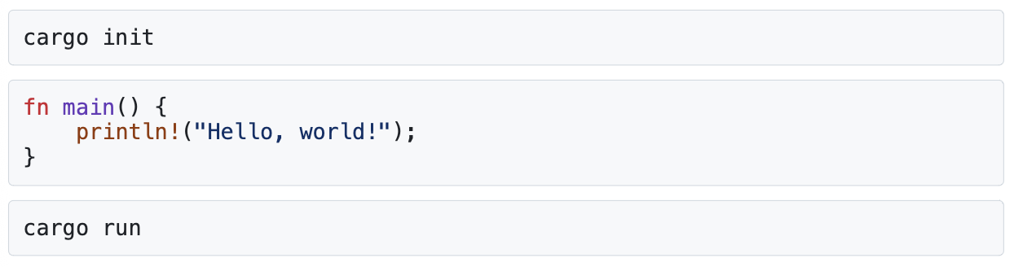
Hello World

Slide 14
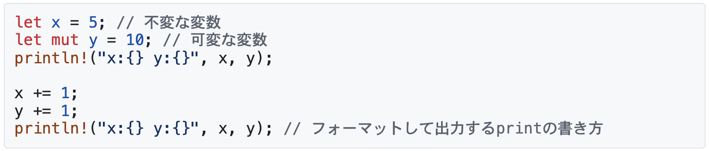
変数宣言

Slide 15
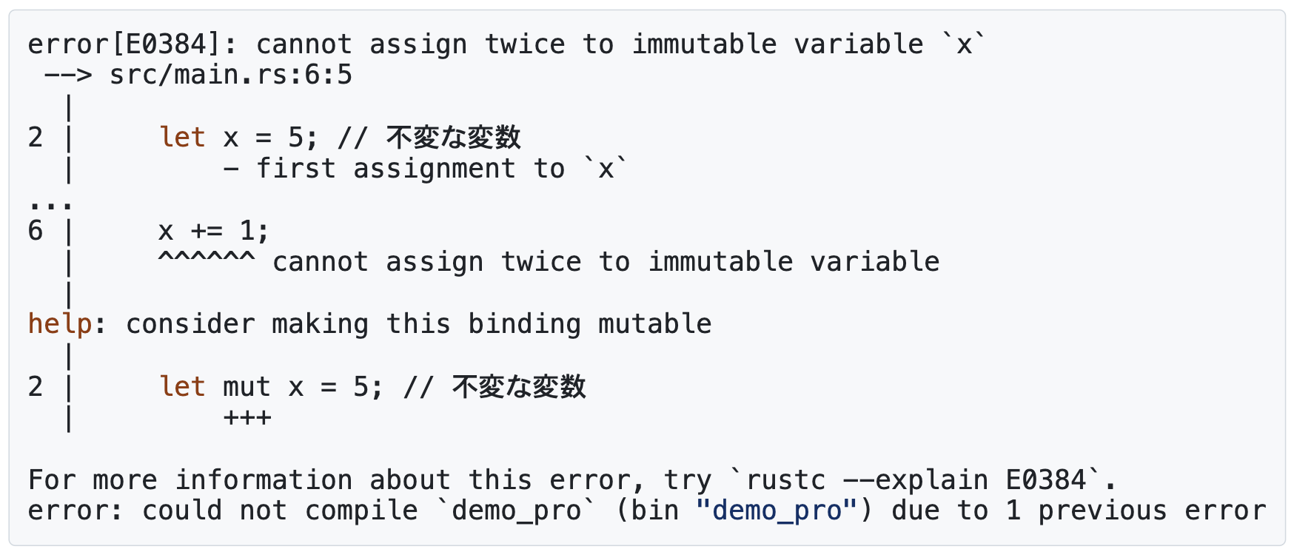
変数宣言

Slide 16
型について
分類 | 型 | 例 | 説明
整数 | i32 | let x: i32 = -10; | 符号付き整数。負の数も扱える
整数 | i64 | let x: i64 = 1_000_000_000; | 大きめの符号付き整数
整数 | u32 | let x: u32 = 10; | 符号なし整数。0以上
整数 | u64 | let x: u64 = 10; | 大きめの符号なし整数
整数 | usize | let i: usize = 0; | 配列・Vec の添字や長さに使う
小数 | f32 | let x: f32 = 1.5; | 単精度浮動小数点数
小数 | f64 | let x: f64 = 1.5; | 倍精度浮動小数点数。小数の標準的な型
真偽値 | bool | let ok: bool = true; | true / false
文字 | char | let c: char = 'あ'; | 1つの Unicode 文字
文字列 | String | String::from("hello") | 所有権を持つ、変更可能な文字列
文字列 | &str | "hello" | 文字列スライス。借用された文字列

Slide 17
型について
今日扱う型は下の3つだけ！
- usize 0 から 2^64 -1 の整数
- String 変更可能な文字列, 可変
- &str 文字列の参照

Slide 18
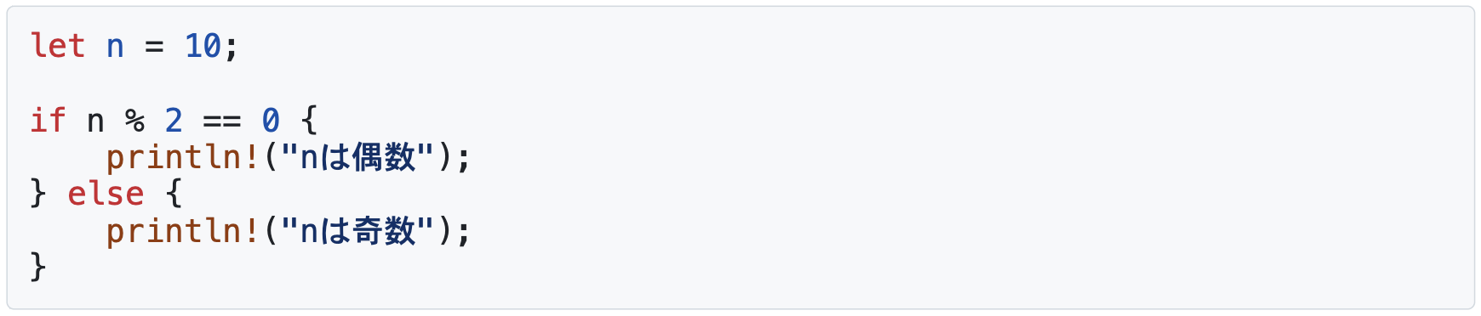
if文

Slide 19
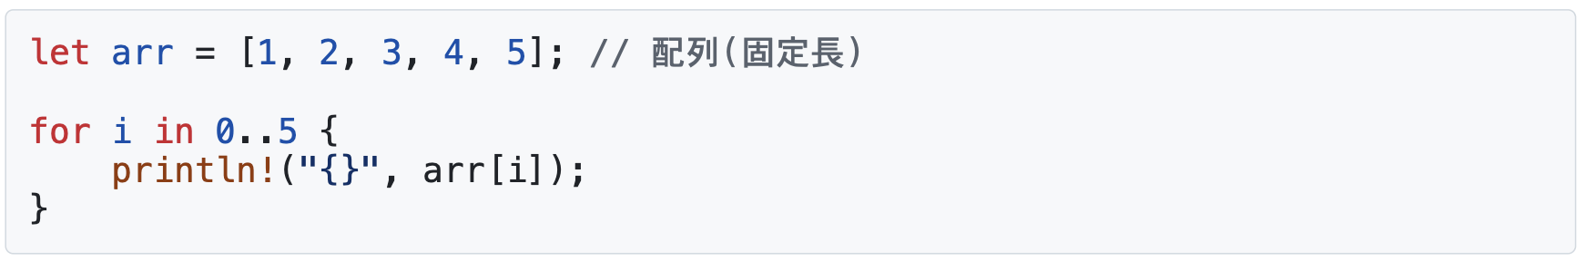
for文

Slide 20
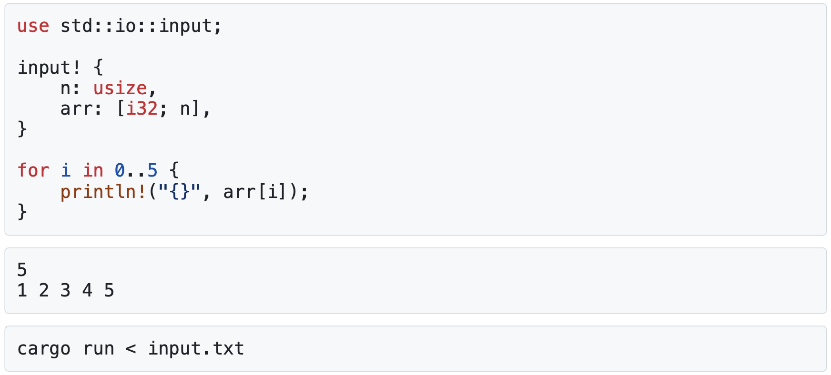
標準入力

Slide 21
問題を解いてみよう！

Slide 22
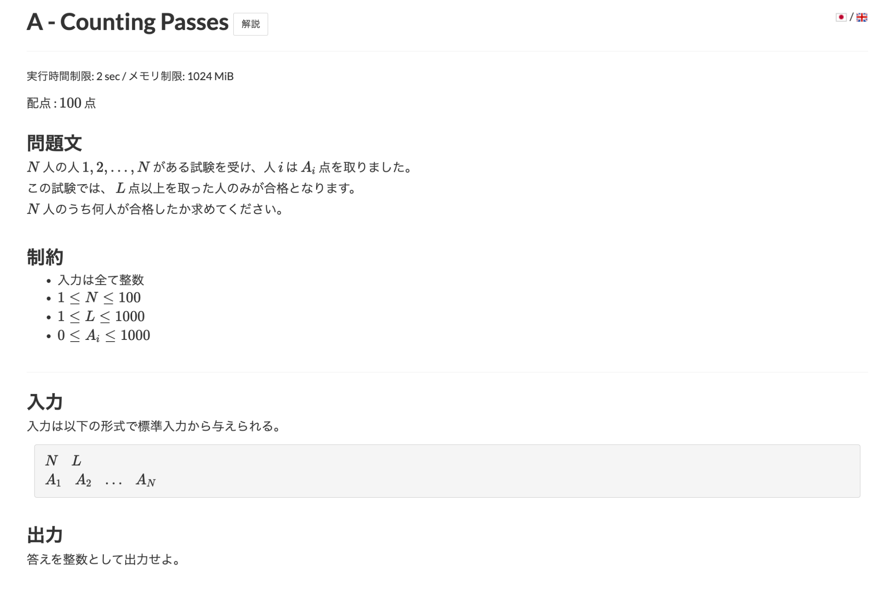
ABCコンテスト 330 A問題
https://atcoder.jp/contests/abc330/tasks/abc330_a

Slide 23
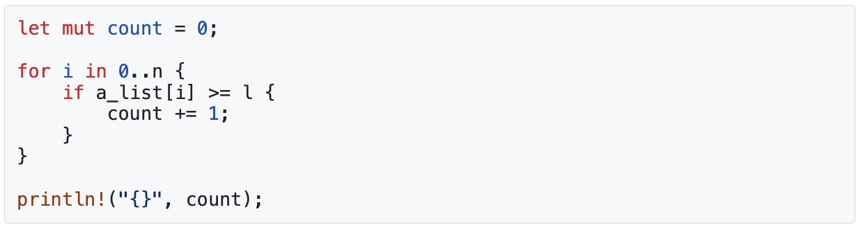
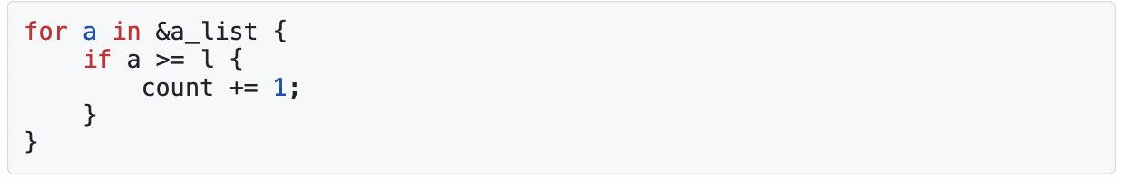
330 A問題（回答）

Slide 24
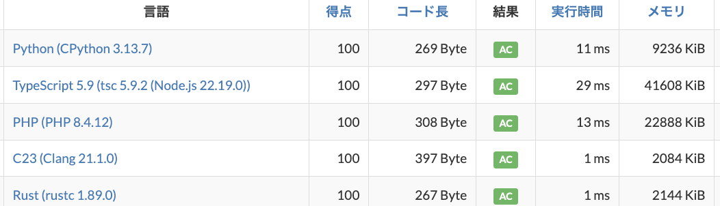
330 A問題
多言語との実行時間比較

Slide 25
所有権・借用について
所有権とは、、、
値を管理しているのが誰かを示すこと
借用とは、、、
参照を作って値を使わせること
Notes:
実践からRustの話に戻る

Slide 26
所有権について
箱(変数)を作って
その中に値を入れる
メモリに値をセット
そこにラベル（変数）を付ける
2026(値)
変数x
2026(値)
変数x
代入
束縛
Notes:
実践からRustの話に戻る

Slide 27
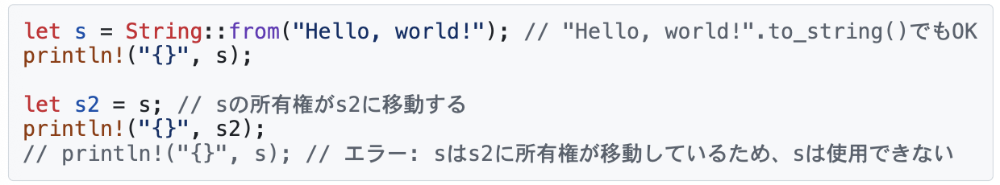
所有権について
変数s
“Hello, world!”
変数s
“Hello, world!”
変数s2

Slide 28
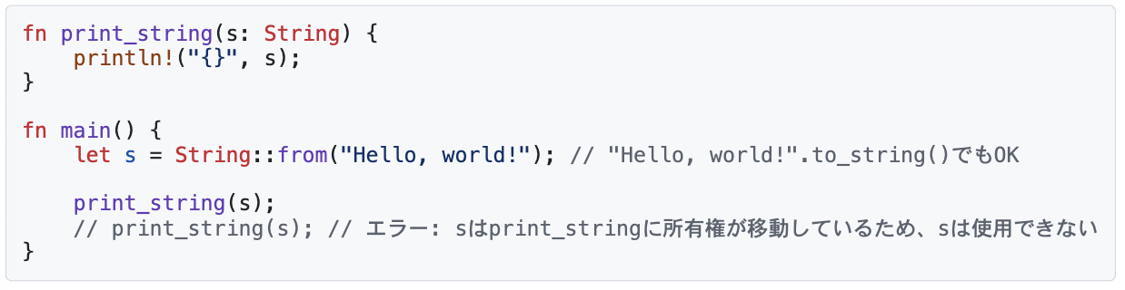
所有権・借用について
文字列sを何回も使いたいが、
所有権を消費してしまっているのでError (困った)

Slide 29
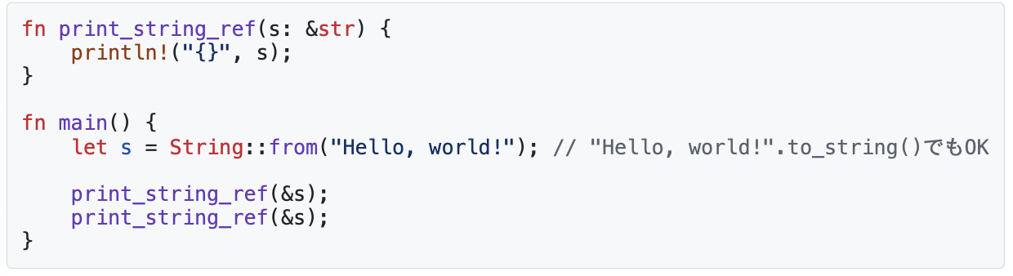
所有権・借用について
文字列sの参照を借用することで
文字列sの値を何回も使えるようになる

Slide 30
問題を解いてみよう！2

Slide 31
ABCコンテスト 149 A問題
https://atcoder.jp/contests/abc149/tasks/abc149_a
ABCコンテスト 103 B問題
https://atcoder.jp/contests/abc103/tasks/abc103_b

Slide 32
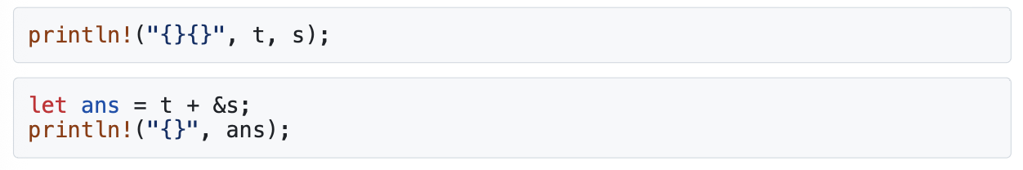
149 A問題（回答）

Slide 33
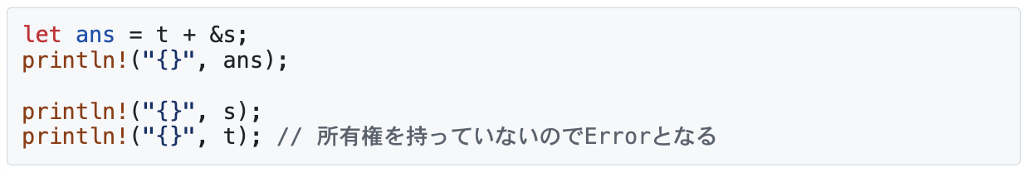
149 A問題（回答）
文字列の二項演算について
String(1)からStrign(2)へ所有権が移動する
String(2) = String(1) + &str

Slide 34
103 B問題
Hint💡
「回転した文字列のパターンについて」
Sを2回繋げると、
繋げた文字列中に全てのパターンが現れる！
文字列一致判定は👇
String型.contains(&str型)

Slide 35
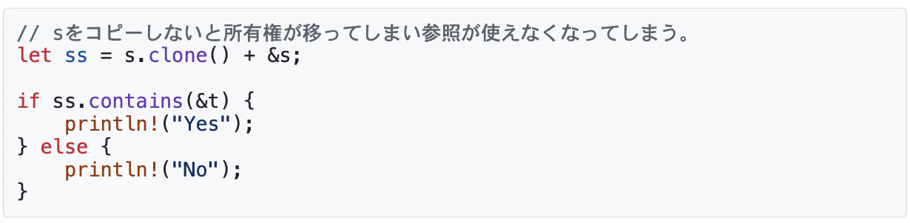
103 B問題 (回答)

Slide 36
まとめ
✅ Rustについて知る
✅ Rustに触れてみる（Rustを始める第一歩 ）
✅ 競プロを解いてみる
「Rustを使いたい！」

